Slide 2
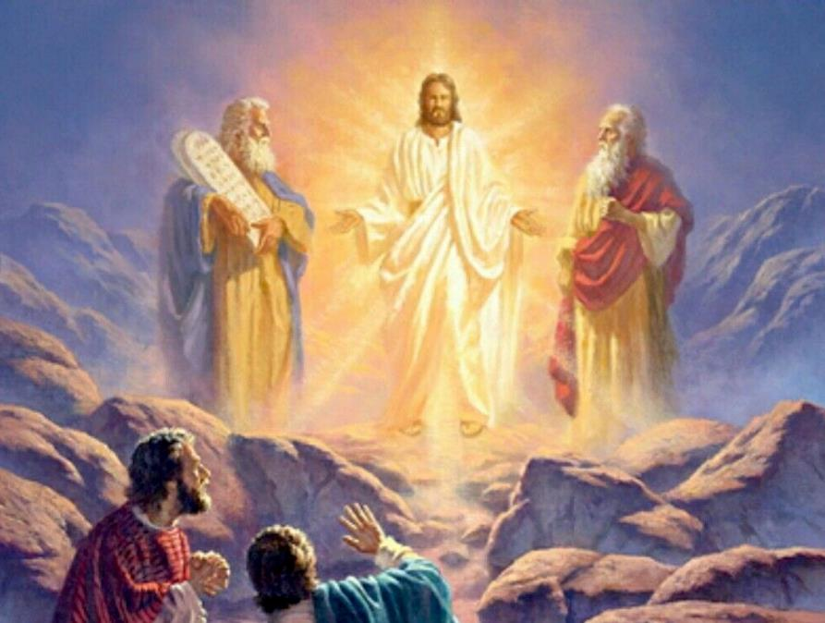
S. Mateo 17, 1-9
SU ROSTRO BRILLABA COMO EL SOL
6 de agosto 2023

Slide 3
Ambientación: Un cirio encendido, una vestidura blanca que recuerda nuestra nueva condición de bautizados y la frase: ¡Escúchenle!
¡Escúchenle!
Cantos sugeridos: Ante ti Señor; Cuando el pobre nada tiene

Slide 4
AMBIENTACIÓN:
Cristo nuestro Señor manifestó su gloria a unos testigos predilectos; y les dio a conocer en su cuerpo, en todo semejante al nuestro, el resplandor de su divinidad. Fortaleció la fe de los apóstoles para que sobrellevaran el escándalo de la cruz; y alentó la esperanza de la Iglesia.
Que esta fiesta sea para ti y para mí una oportunidad de reafirmar nuestra fe en Jesús y nuestro deseo de escucharle y seguirle.

Slide 5
1. Oración inicial
Dios Padre, Dios de amor y ternura,
Dios de misericordia y bondad,
Tú que nos has enviado a tu HIJO,
que lo has hecho hombre,
para que te diera conocer,
Tú que permitiste que Él muriera en la cruz, para hacernos ver hasta dónde llegaba tu amor hacia nosotros,
ahora que nos estamos preparando
para celebrar la Pascua de tu HIJO,
ayúdanos a conocerlo siempre más,
y así por medio de su Palabra,
podamos penetrar en sus sentimientos,
para valorar su gesto de amor,
y así amar como Él,
amando hasta el final.
Que así sea.

Slide 6
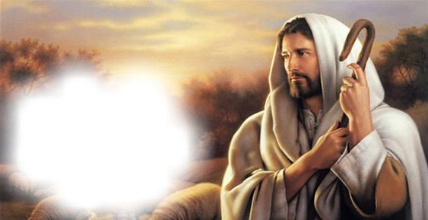
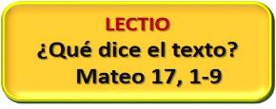
Motivación:
La voz del Padre nos invita a escuchar a Jesús, su Hijo amado. Porque Cristo es la verdad, el camino y la vida; porque él la palabra definitiva del Padre, anunciada por la ley y los profetas; porque sólo él tiene palabras de vida eterna. Escuchemos a Jesús y subamos con él a la montaña

Slide 7
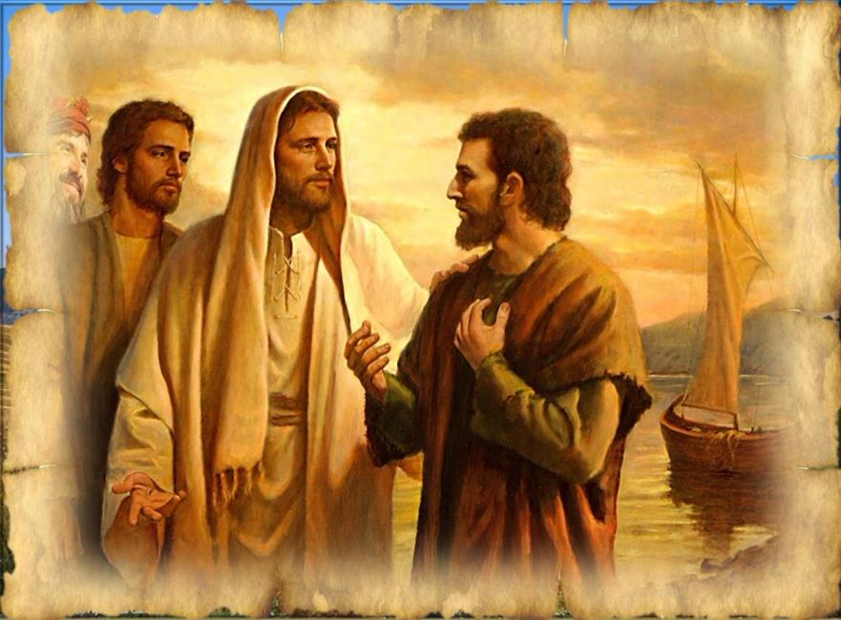
Mateo 17, 1-9
En aquel tiempo : 1 Jesús tomó consigo a Pedro, a Santiago y a su hermano Juan, y se los llevó aparte a una montaña alta.

Slide 8
Se transfiguró delante de ellos, y su rostro resplandecía como el sol, y sus vestidos se volvieron blancos como la luz.

Slide 9
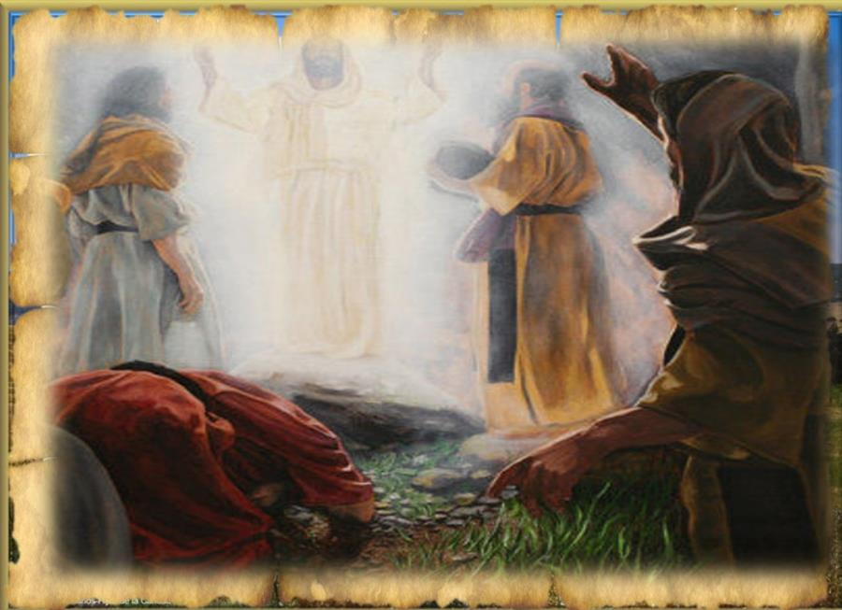
-Y se les aparecieron Moisés y Elías conversando con él, Pedro, entonces, tomó la palabra y dijo a Jesús: -Señor, ¡qué bien se está aquí! Si quieres, haré tres carpas: una para ti, otra para Moisés y otra para Elías.

Slide 10
Todavía estaba hablando cuando una nube luminosa los cubrió con su sombra, y una voz desde la nube decía:

Slide 11
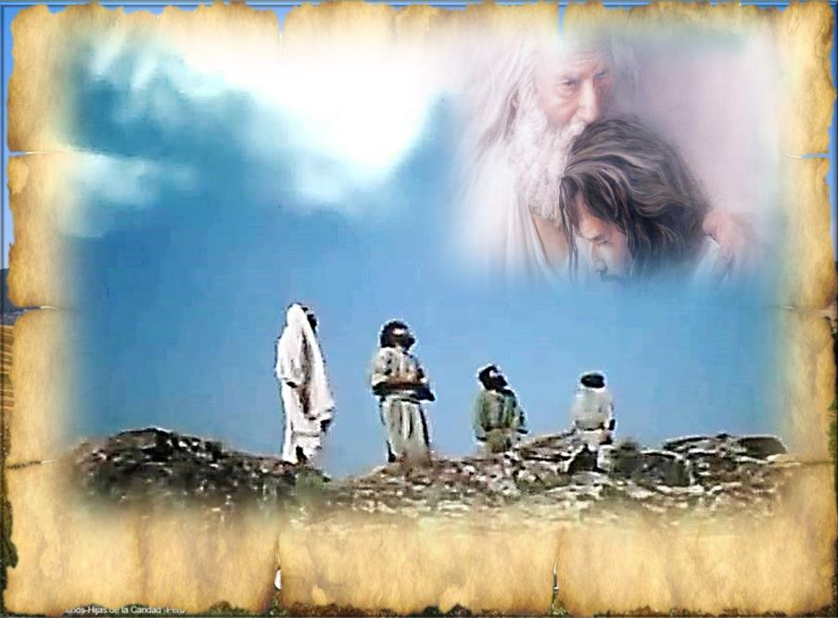
- Éste es mi Hijo, el amado, mi predilecto. Escúchenlo”.

Slide 12
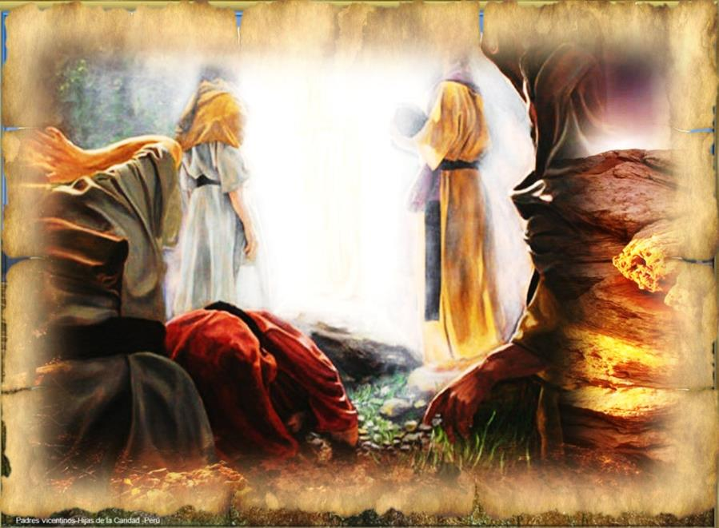
Y se les aparecieron Moisés y a Elías conversando con él.

Slide 13
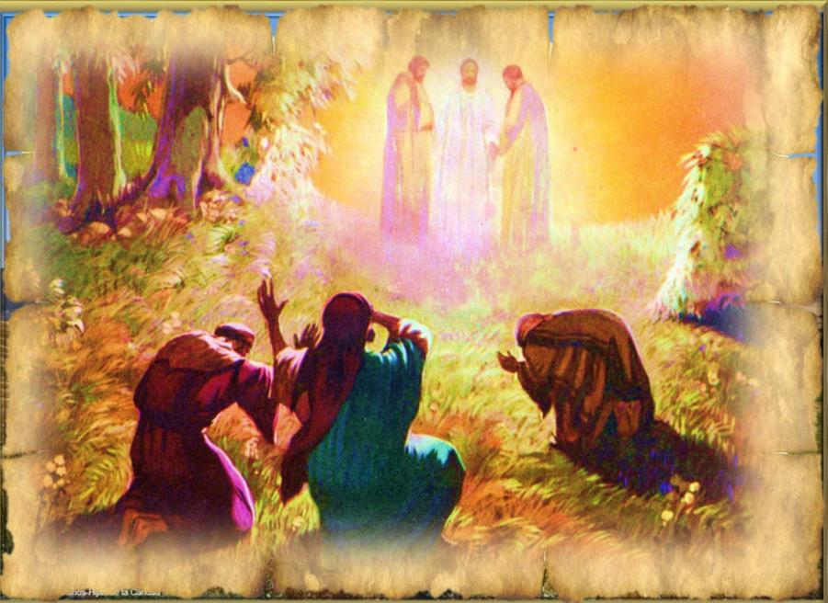
Al oírlo, los discípulos cayeron rostro en tierra, llenos de espanto. ⁷Jesús se acercó y, tocándolos, les dijo:- “Levántense, no teman”.

Slide 14
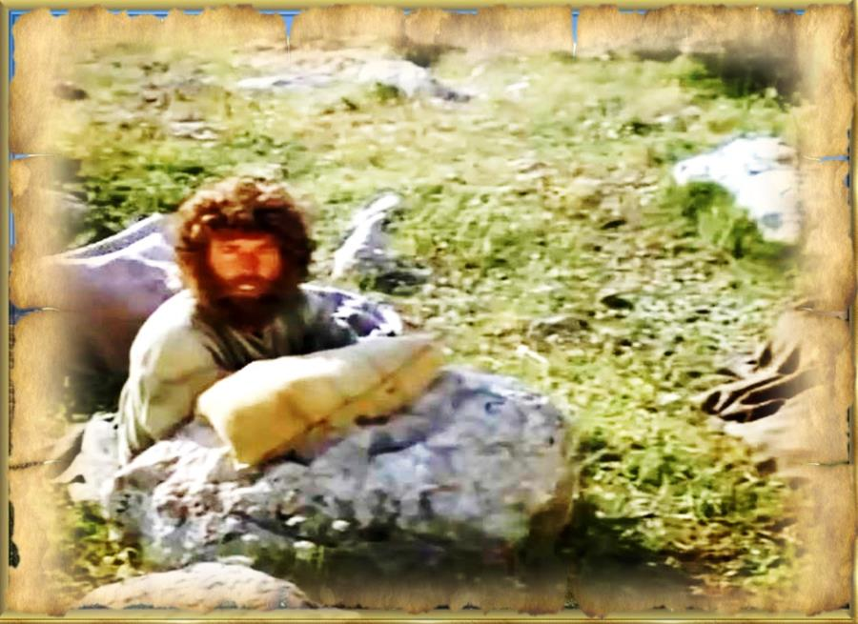
Al alzar los ojos, no vieron a nadie más que a Jesús, solo.

Slide 15
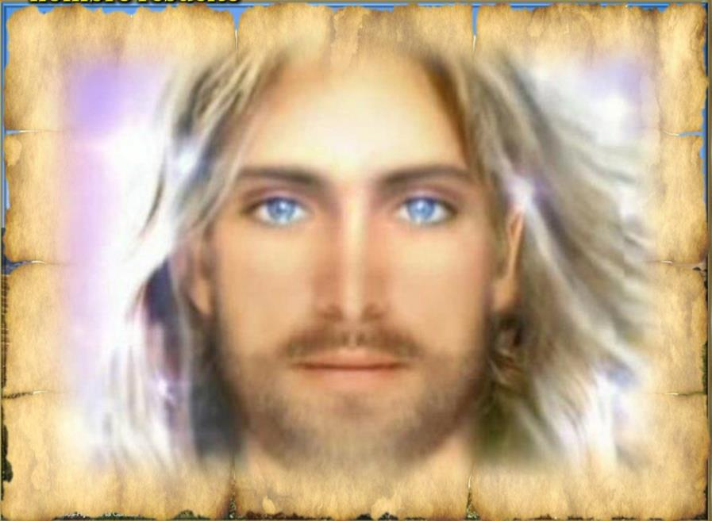
Cuando bajaban de la montaña, Jesús les mandó: “No cuenten a nadie esta visión hasta que el Hijo del hombre resucite
de entre los muertos”.

Slide 16
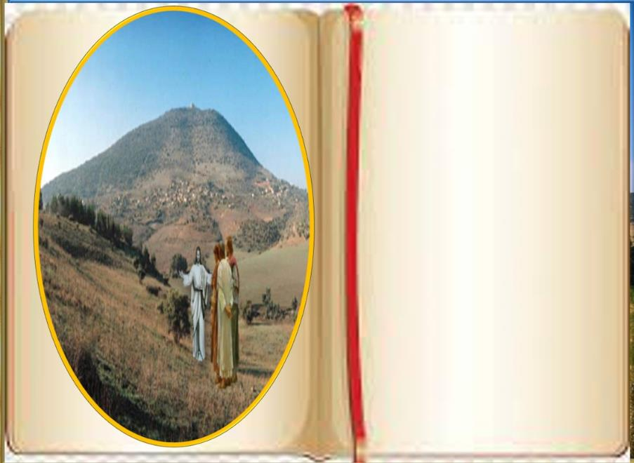
Preguntas para la Lectura
¿A qué Apóstoles, Jesús elige para acompañarle?
¿a dónde los lleva?

Slide 17
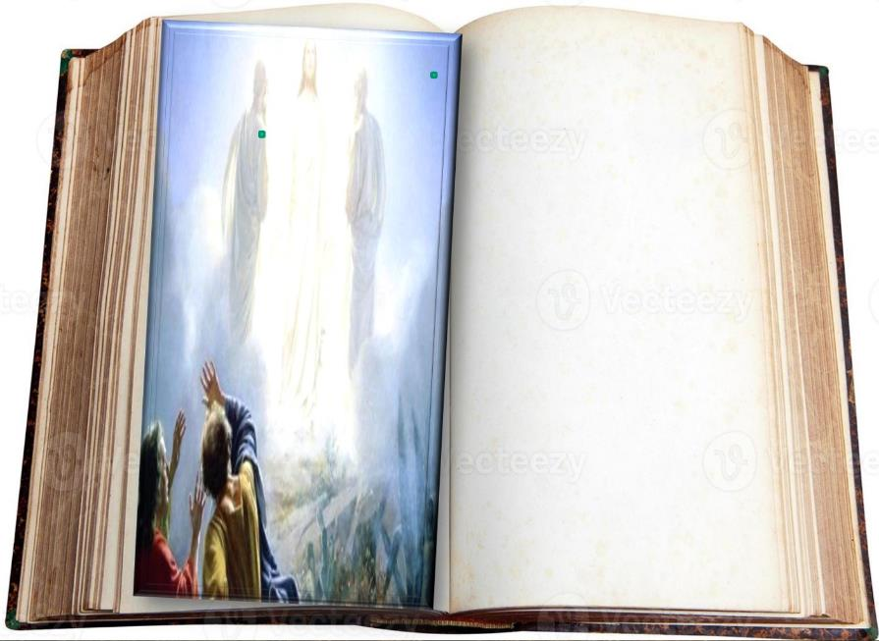
¿Qué vieron los tres Apóstoles que pasaba con Jesús en el Monte?
¿Por qué pasaba esto?

Slide 18
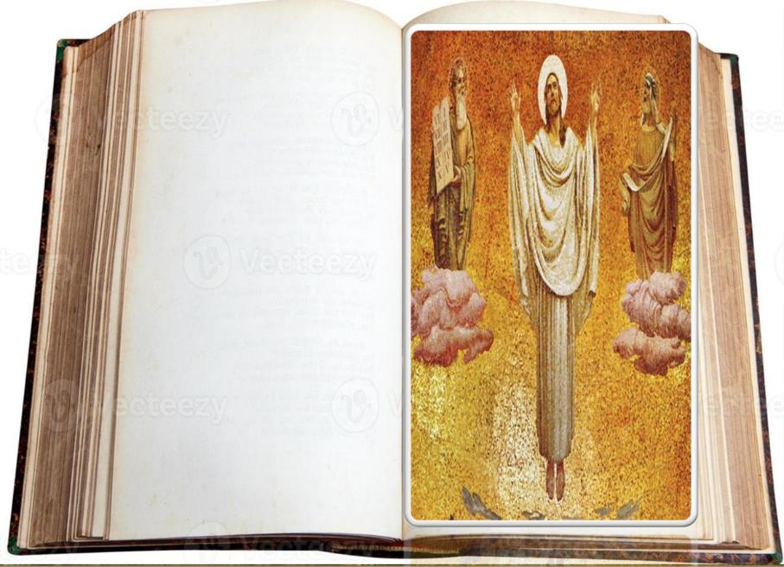
¿Quiénes aparecieron junto a Jesús? ¿qué significa la presencia de estos otros personajes del Antiguo Testamento?

Slide 19
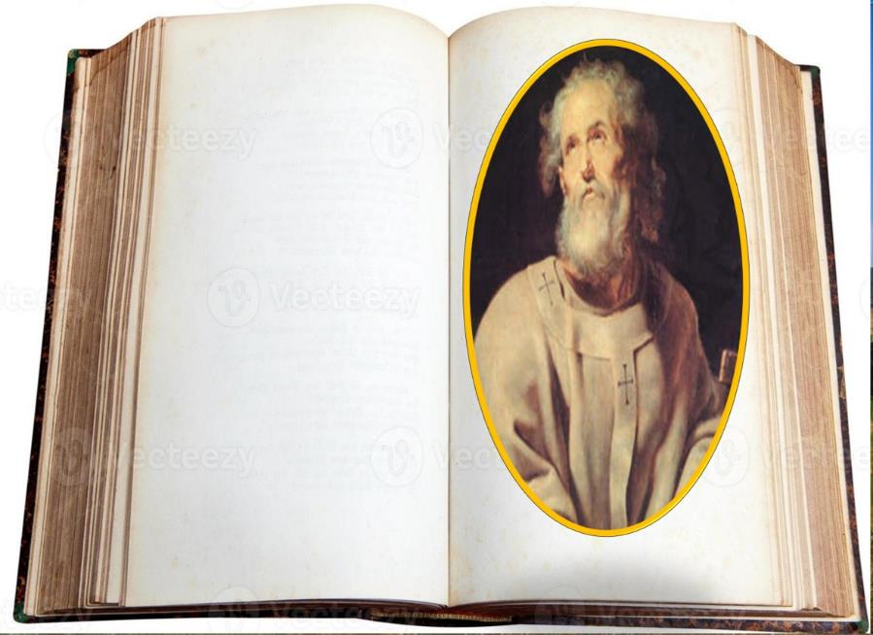
¿Cómo se sintió Pedro ante esta situación y qué le propone realizar a Jesús?

Slide 20
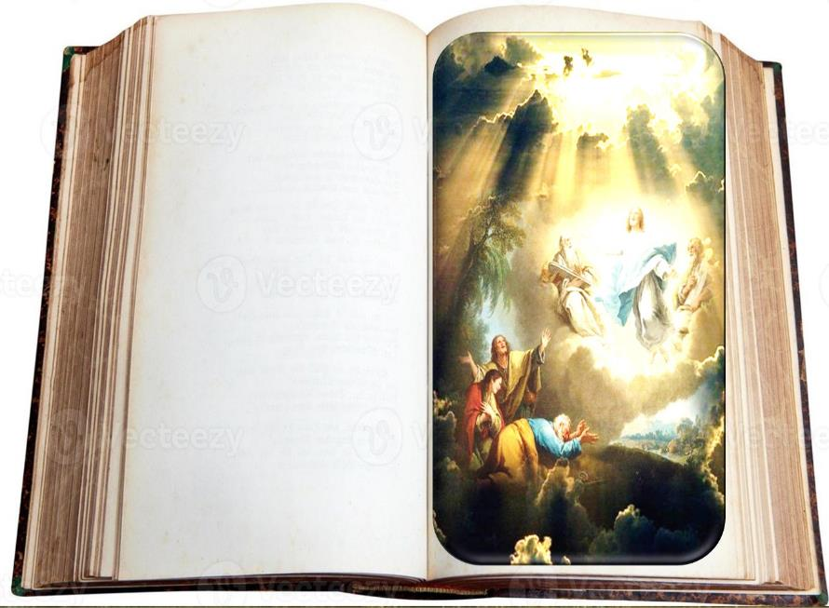
En el texto no sólo es importante lo que se ve sino lo que se oye.
¿Qué aporta la voz que sale de la nube a tu comprensión?

Slide 21
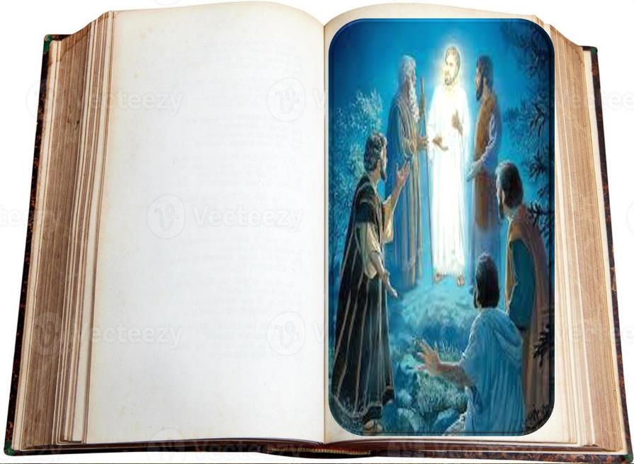
¿Qué pasó con los discípulos al escuchar la voz? ¿Cómo se sintieron?
¿Qué les dijo Jesús luego a ellos?

Slide 22
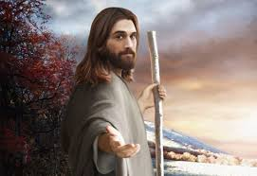
Motivación:
Como los discípulos, nosotros seguimos a Jesús que se entregó hasta la donación total de sí mismo. En ese camino, a veces sombrío, también hay momentos de luz donde vemos clara la meta y recuperamos fuerzas para seguir adelante.

Slide 23
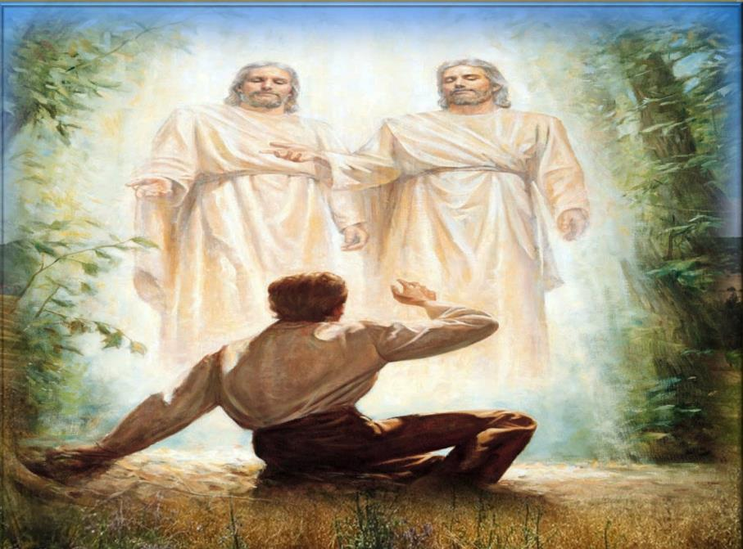
A veces, el Señor nos regala momentos de luz que luego nos animan a seguir adelante en momentos más oscuros.
¿ Recuerdas alguno que hayas experimentado ?

Slide 24
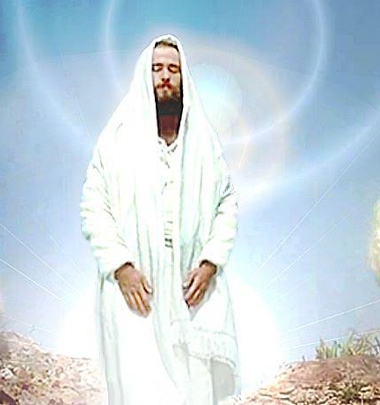
No vieron a nadie más que a Jesús.
¿Qué puede enseñarte este relato a la hora de continuar caminando junto a Jesús solo, aún en los momentos de desánimo?

Slide 25
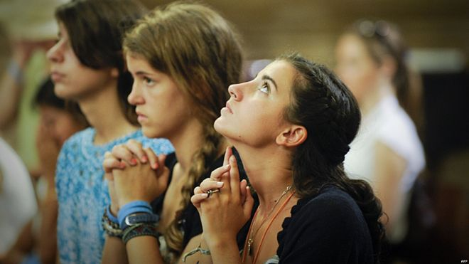
¡Escúchenlo!
¿De qué manera tratas de vivir este mandato en tu compromiso diario?

Slide 26
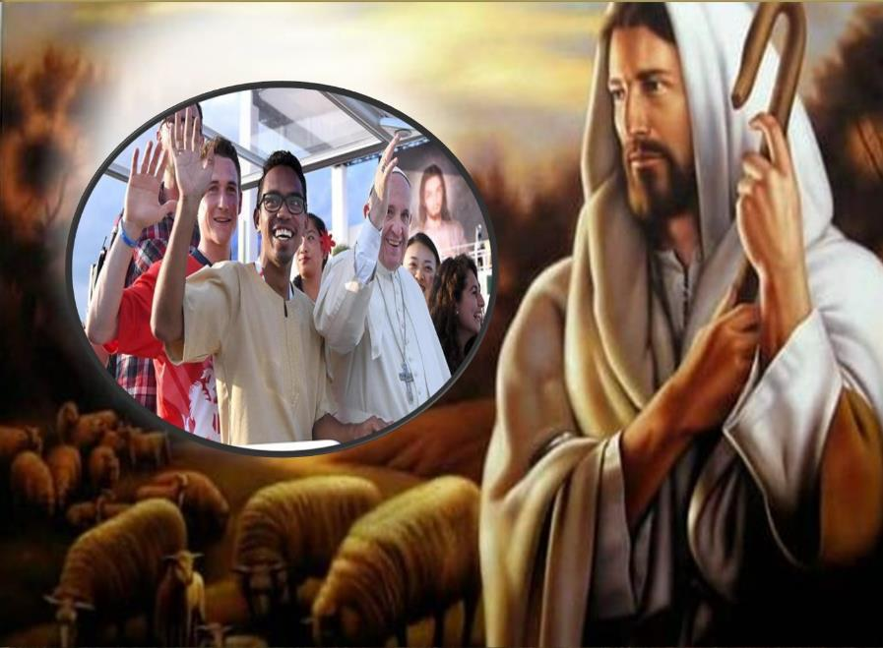
Levántense, no tengan miedo.
¿Cómo te ayuda esta visión para vivir sin miedo y con esperanza el momento presente?

Slide 27
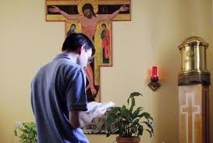
Motivación:
¡Qué bien estamos aquí!
Los momentos de intimidad con
el Señor no pueden convertirse
en excusa para
huir de la realidad,
sino que son ocasión para fortalecer nuestro seguimiento y adherirnos a él también en las horas difíciles.

Slide 28
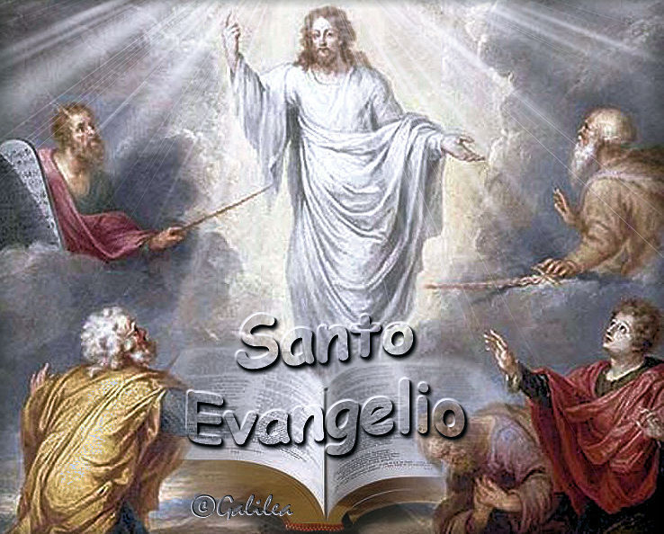
Luego de un tiempo de oración personal, compartimos nuestra oración. Se puede, también, recitar el Salmo 96.

Slide 29
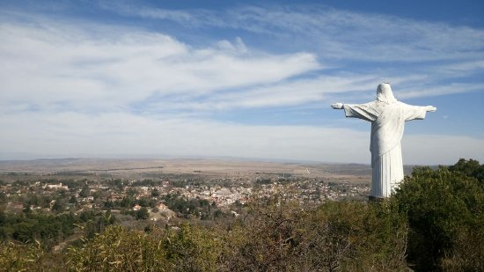
Salmo 96
¡El Señor reina! Alégrese la tierra, regocíjense las islas incontables. Nubes y Tinieblas lo rodean, la justicia y el derecho son la base de su trono.
El Señor reina, altísimo por encima de toda la tierra

Slide 30
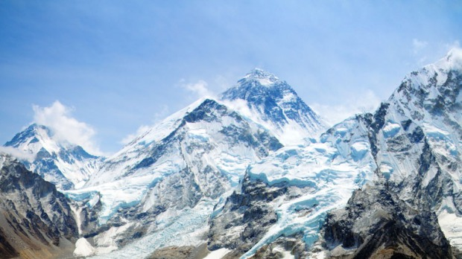
Las montañas se derriten como cera delante del Señor, que es el dueño de toda la tierra. Los cielos proclaman su justicia y todos los pueblos contemplan su gloria.
El Señor reina, altísimo por encima de toda la tierra.

Slide 31
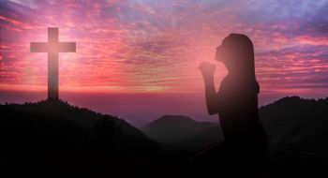
Porque tú, Señor, eres el altísimo: estás por encima de toda la tierra, mucho más alto que todos los dioses.¡El Señor reina! ¡Alégrese la tierra!.
El Señor reina, altísimo por encima de toda la tierra.

Slide 32
Motivación:
Para san Vicente, Jesucristo es el esplendor del Padre y la luz que ilumina a toda persona que viene a este mundo (XI,240). A partir de su experiencia nos invita a descubrir el Rostro detrás de una apariencia pobre. El Rostro de Jesús detrás de una figura humana.
“
“No hemos de considerar a un pobre campesino o a una pobre mujer según su aspecto exterior, ni según la impresión de su espíritu, dado que con frecuencia no tienen ni la figura ni el espíritu de las personas educadas, pues son vulgares y groseros. Pero dadle la vuelta a la medalla y veréis con las luces de la fe que son ésos los que nos representan al Hijo de Dios, que quiso ser pobre; él casi ni tenía aspecto de hombre en su pasión y pasó por loco entre los gentiles y por piedra de escándalo entre los judíos; y por eso mismo pudo definirse como el evangelista de los pobres: Evangelizare pauperibus misit me. ¡Dios mío! ¡Qué hermoso sería ver a los pobres, considerándolos en Dios y en el aprecio en que los tuvo Jesucristo! Pero, si los miramos con los sentimientos de la carne y del espíritu mundano, nos parecerán despreciables.

Slide 33
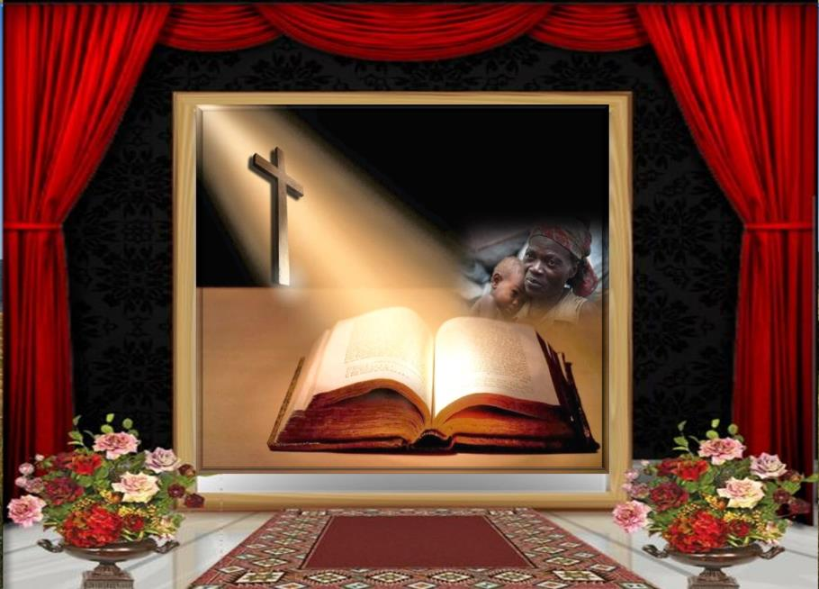
COMPROMISO:
Acogeré la cruz y seré solidario con aquellos que sufren.

Slide 34
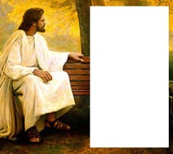
Oración final
Señor, me siento como Pedro, Santiago y Juan.
Cuando Tú te me manifiestas en mi vida, a veces me confundo.
Tu presencia me causa alegría, pero también un gran miedo.
Señor, la voz de tu Padre que acaba de proclamarse me asusta: sé que tú me amas y me reconoces, pero no sé en verdad cuánto te obedezco.

Slide 35
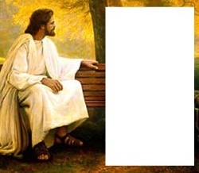
Abre Señor mi corazón y mi mente para que yo pueda reconocer ante Ti, cuál es esa decisión de seguirte, de obedecerte, de escucharte cada día más.
Señor, vuelve a poner en mi corazón
tus Palabras que son vida eterna.
Y que ellas encuentren eco en mi vida transformada por ti. Amén.

Slide 36
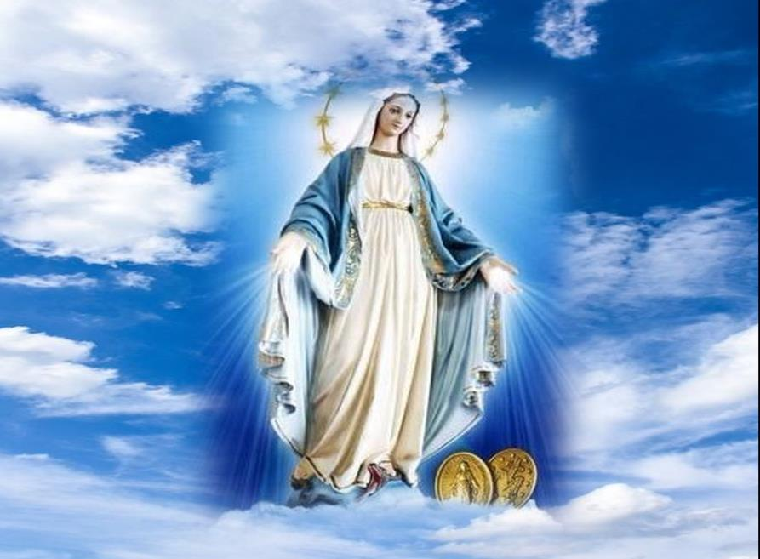
Oh María sin pecado concebida ruega por nosotros que recurrimos a ti
Texto de Lectio Divina: Padre César Chávez Alva (Chuno) C.ongregación de la Misión.
Power Point : Sor Pilar Caycho Vela - Hija de la Caridad de San Vicente de Paúl

